Slide 1

小微企业
智慧分类可视分析系统
队伍名称：蓝色方

Slide 2
contents
项目核心
项目特色
项目背景
项目介绍
整体解决方案

Slide 3
1
项目核心
Project Core

Slide 4
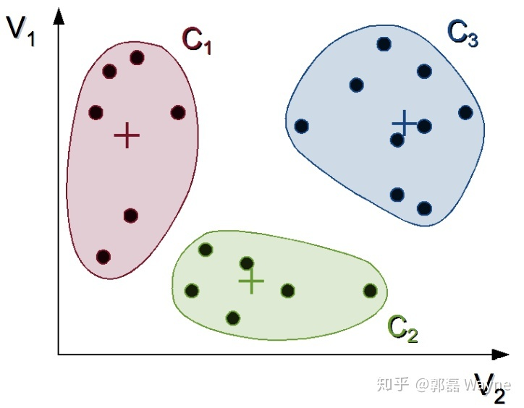
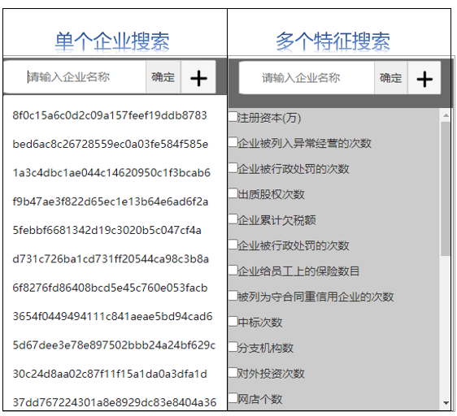
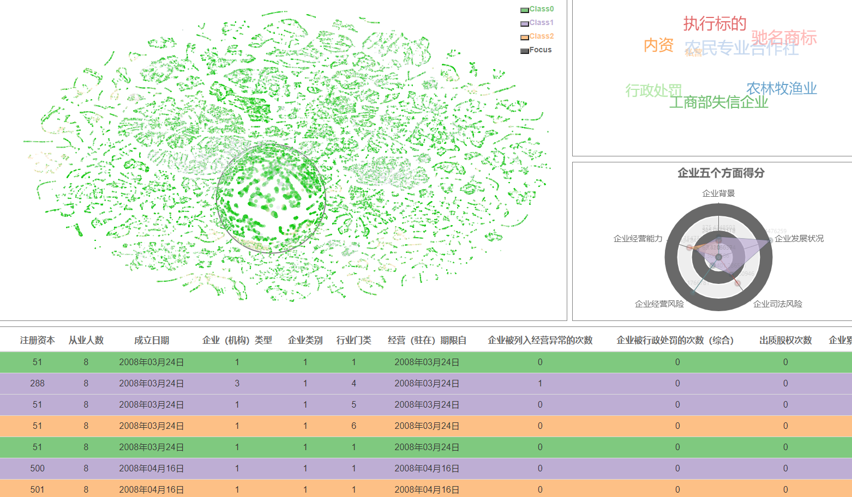
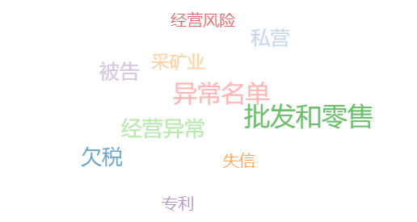
1
项目核心
有效聚类
无监督分类可视系统
准确搜索
可视分析

Slide 5
2
项目背景
Project Backgroundd

Slide 6





2
项目背景
传统金融信贷
金融科技信贷
流程长
成本高
互联网
便捷快速
放贷慢
低风险

Slide 7









2
项目背景
维度高
数据量大
企业数据
企业分类
来源广

Slide 8
3
整体解决方案
Overall Solution

Slide 9







3
整体解决方案
原始数据
Web端
数据处理
服务器
数据库

Slide 10
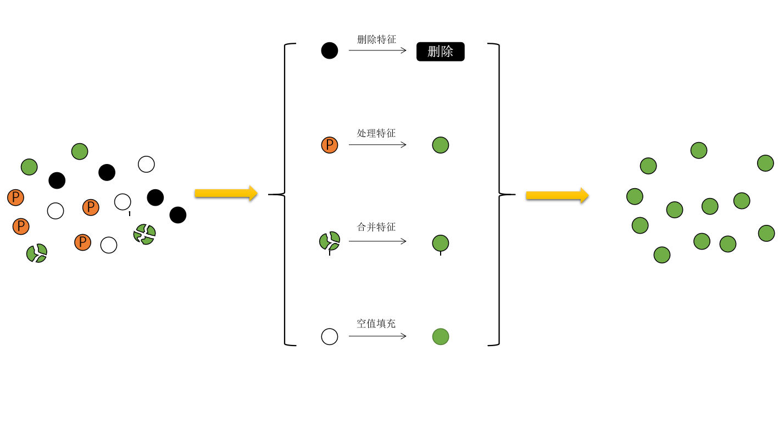
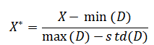

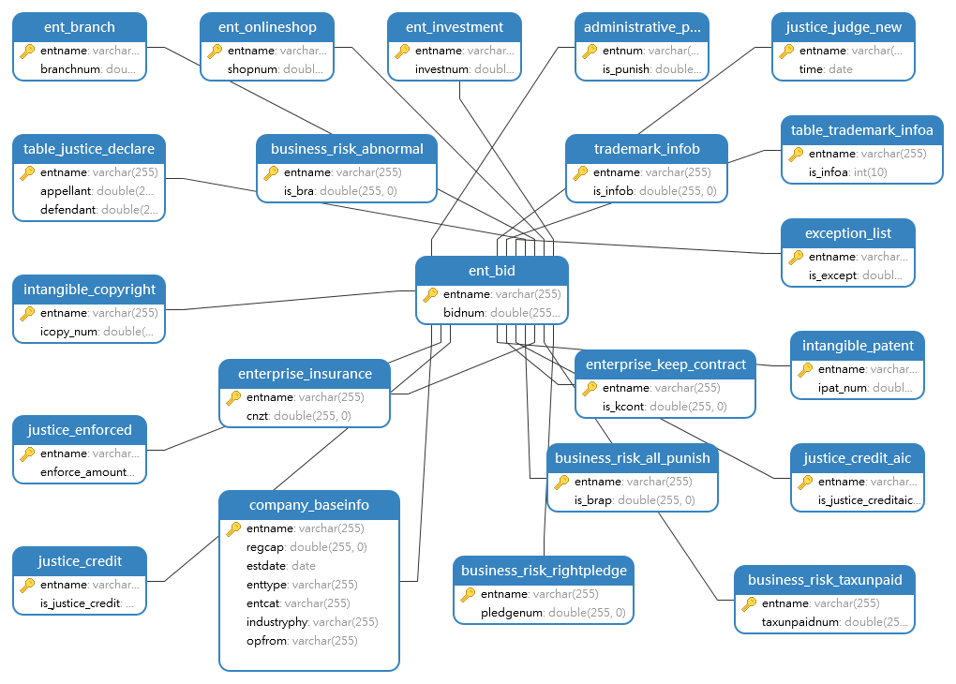

特征筛选
数据归一化
聚类
企业数据
数据预处理
数据筛选
数据库

Slide 11
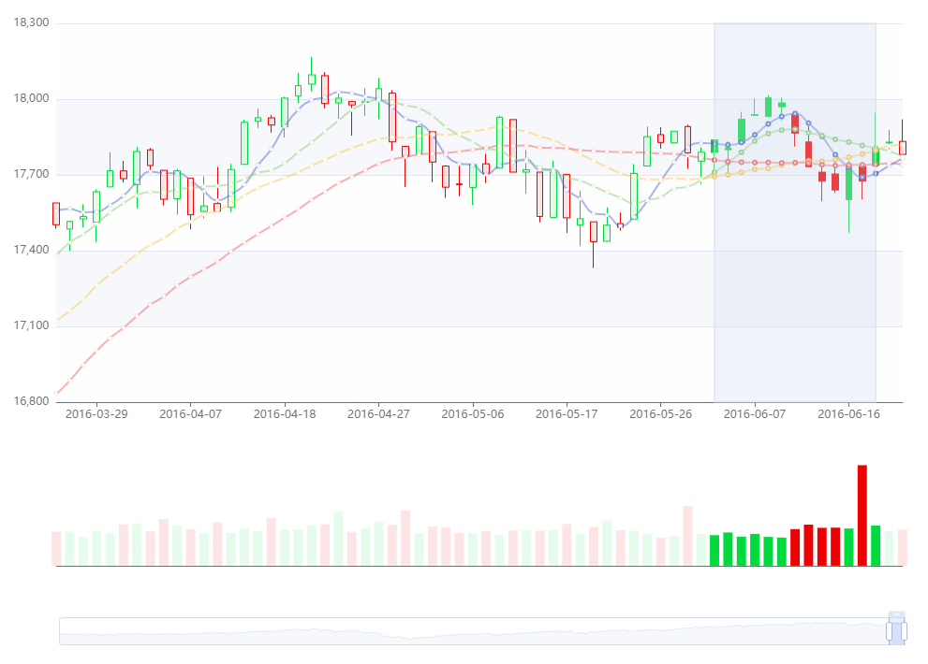
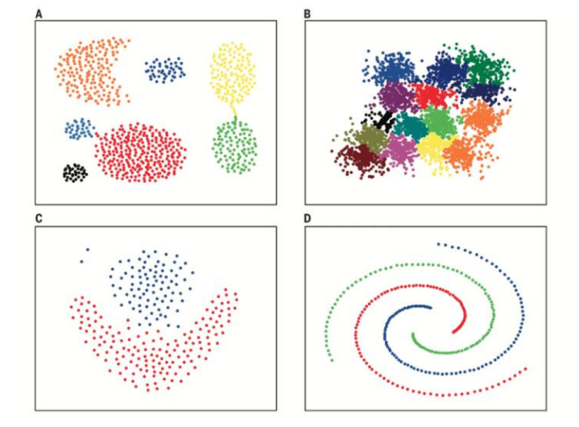
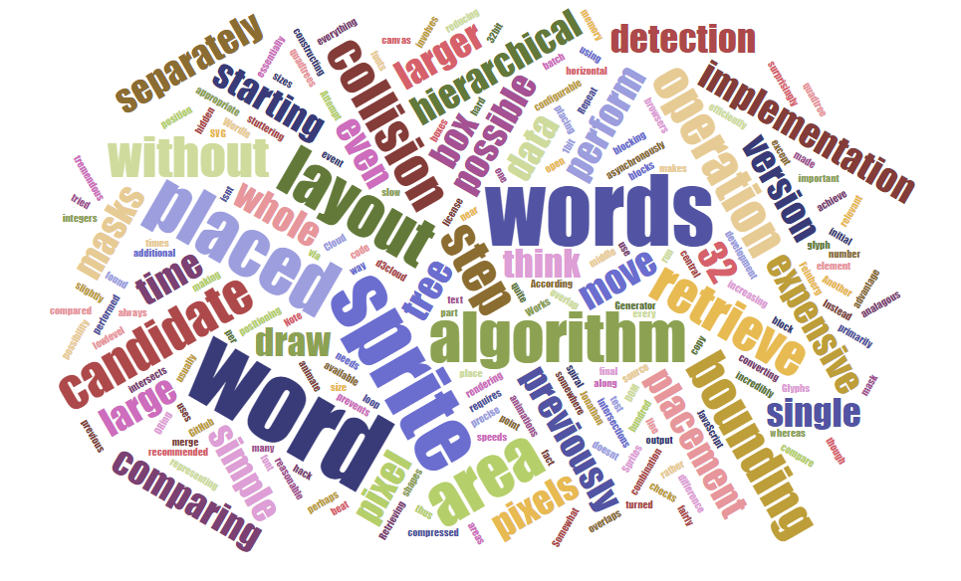
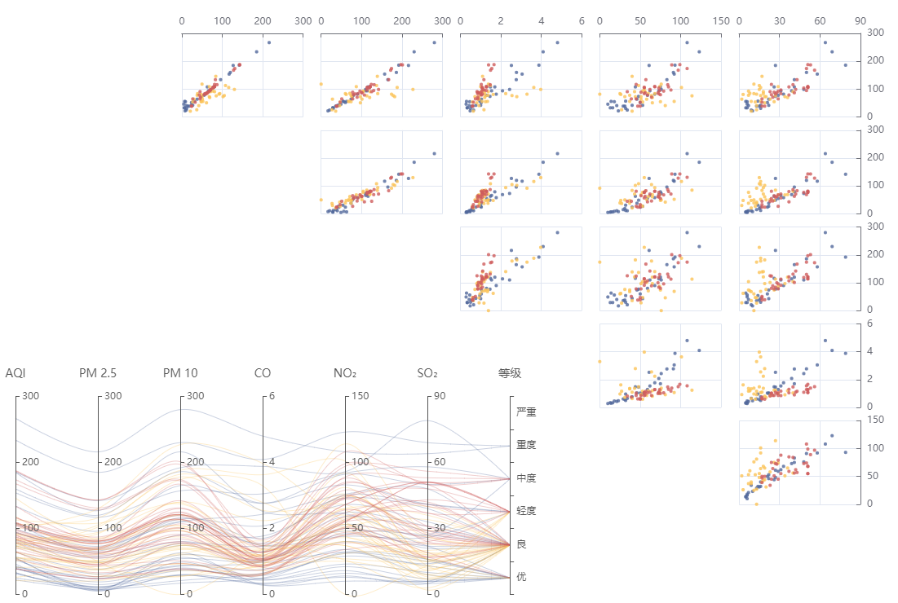
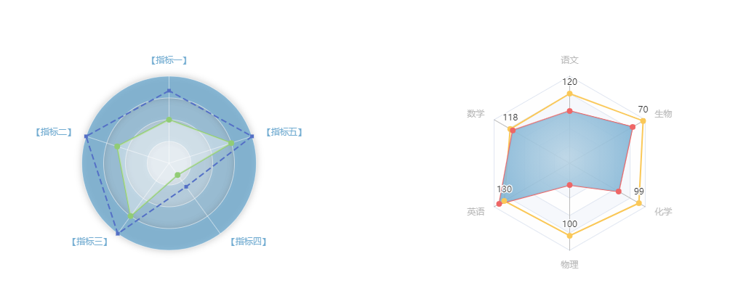
折线图与柱状图
聚类散点图
词云
web端可视化
特征雷达图
平行坐标系与特征相关性

Slide 12
4
项目介绍
Project Introduction

Slide 13
4
项目介绍
Python数据处理模块
特征 | 说明 | 备注
company_baseinfo.csv|regcap | 注册资本 | 对原始数据进行了处理，统一了单位
business_risk_abnormal.csv|is_bra | 企业被列入经营异常的次数
business_risk_all_punish.csv|is_brap | 企业被行政处罚的次数（综合）
business_risk_rightpledge.csv|pledgenum | 出质股权次数
business_risk_taxunpaid.csv|taxunpaidnum | 企业累计欠税额
administrative_punishment.csv|is_punish | 企业被行政处罚的次数
enterprise_insurance.csv|cbzt | 企业给员工上的保险数目 | cbzt与原先的同名字段含义不同，这是经过提炼后的特征，表示企业为员工买的保险数目。比如，五险一金要是都有的话，那就是6
enterprise_keep_contract.csv|is_kcont | 被列为守合同重信用企业的次数
ent_bid.csv|bidnum | 中标次数
ent_branch.csv|branchnum | 分支机构数
ent_investment.csv|investnum | 对外投资次数
ent_onlineshop.csv|shopnum | 网店个数
exception_list.csv|is_except | 被列入异常名单的次数
intangible_copyright.csv|icopy_num | 企业软件著作权登记次数
intangible_patent.csv|ipat_num | 企业专利申请次数
justice_credit.csv|is_justice_credit | 列入失信黑名单的次数
justice_credit_aic.csv|is_justice_creditaic | 是否工商部失信企业 | 1：是；0：否
justice_declare.csv|appellant | 企业作为原告的次数
justice_declare.csv|defendant | 企业作为被告的次数
justice_enforced.csv|enforce_amount | 企业执行标的 | 这里将同一家企业的所有执行标的进行了整合
justice_judge_new.csv|time | 企业涉及到的法律纠纷次数 | Time是根据原表格数据提炼出的特征。简单来说，一家企业在这张表里出现了多少次，time的值就是多少
trademark_infoa.csv|is_infoa | 是否列为驰名商标 | 1：是；0：否
trademark_infob.csv|is_infob | 列为著名商标的次数
1、数据预处理
数据太少
意义不大
特征删除
处理格式问题
原始特征处理
特征合并
合并数据新增特征
空值填充
特征值存在缺失
标题数字可以通过点击和重新输入更改。

Slide 14
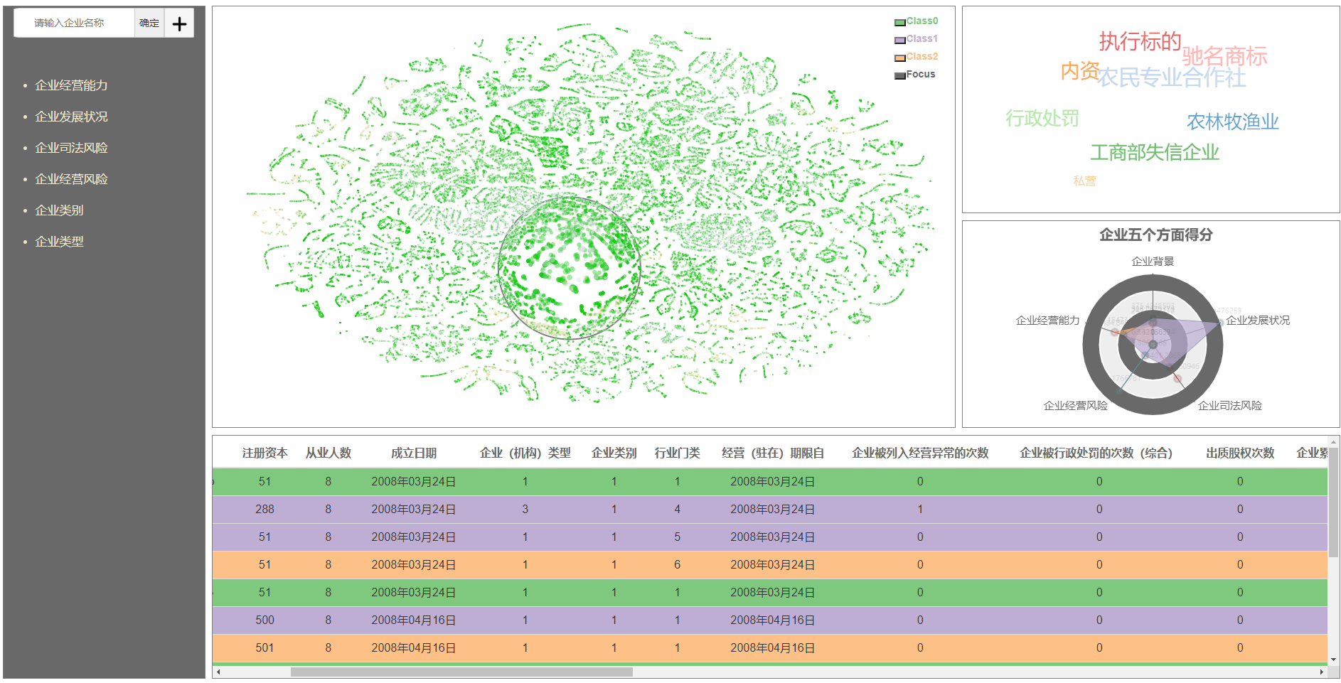
特征筛选
数据归一化
聚类
数据预处理
企业数据
数据筛选
数据库
web端可视化

Slide 15
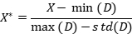
4
项目介绍
Python数据处理模块
2、数据归一化
数据太少
意义不大
3、特征分类
考量因素 | 特征
企业背景 | 注册资本
企业经营能力 | 出质股权次数
 | 企业累计欠税额
 | 中标次数
 | 对外投资次数
企业经营风险 | 企业被列入经营异常的次数
 | 企业被行政处罚的次数（综合）
 | 出质股权次数
 | 企业累计欠税额
 | 企业被行政处罚的次数
 | 被列为守合同重信用企业的次数
 | 被列入异常名单的次数
 | 列入失信黑名单的次数
 | 是否工商部失信企业
企业司法风险 | 企业作为原告的次数
 | 企业作为被告的次数
 | 企业执行标的
 | 企业涉及到的法律纠纷次数
企业发展状况 | 企业给员工上的保险数目
 | 分支机构数
 | 网店个数
 | 企业软件著作权登记次数
 | 企业专利申请次数
 | 是否列为驰名商标
 | 列为著名商标的次数
Min-Max Normalization
处理格式问题
合并数据新增特征
结果值映射到[0~1]
特征值存在缺失
标题数字可以通过点击和重新输入更改。
其中，X表示原始数据，D表示X所在的特征所有数据组成的向量MIN MAX std三个函数的作用分别是得到输入向量的最小值、最大值和标准差。

Slide 16
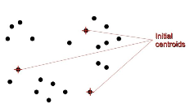
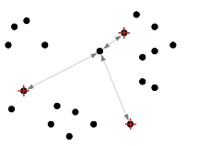
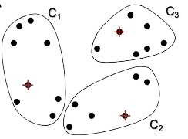
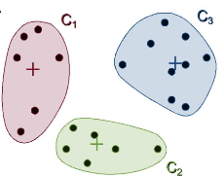
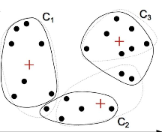
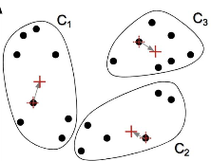
4
项目介绍
Python数据处理模块
4、K-Means聚类
随机选择三个初始质心
其他点到质心的距离
将点归类于距离最近的那个质心
稳定后得到最后三个分类
迭代上述两步，更新三个类
重新计算这三个分类的质心

Slide 17
4
项目介绍
Web可视化模块

Slide 18
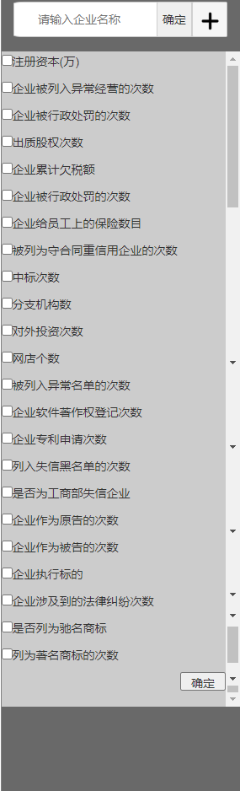
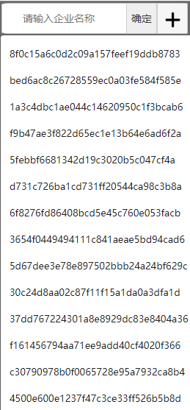
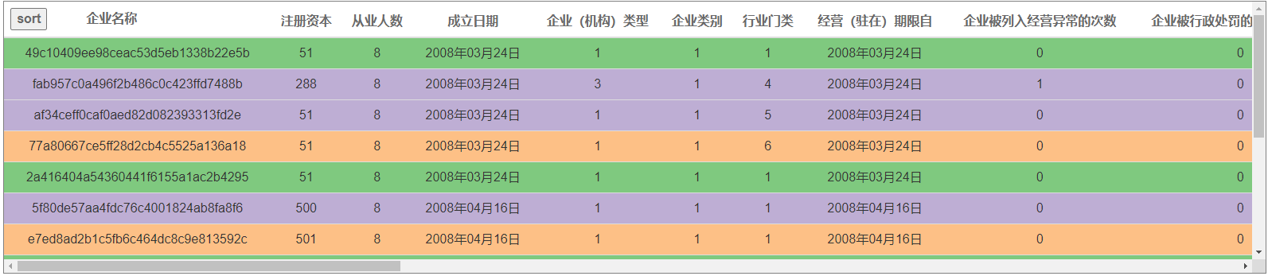
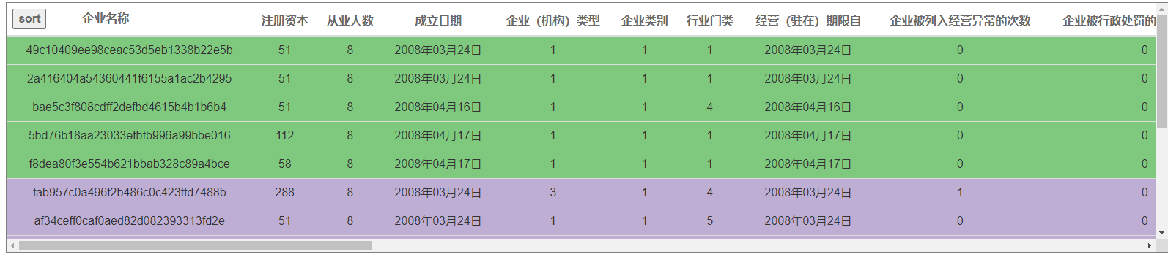
4
项目介绍
1
Web可视化模块
单个企业搜索
多个企业搜索
1
2
2 选择特征
1
3

Slide 19
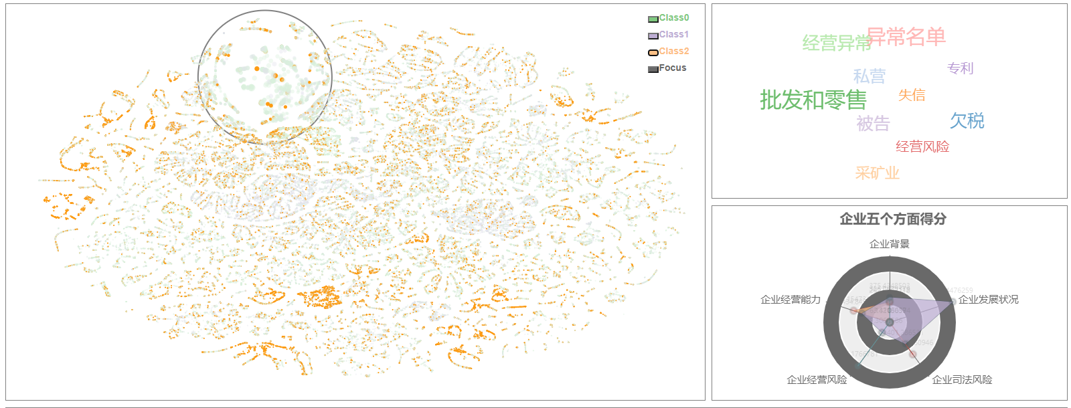
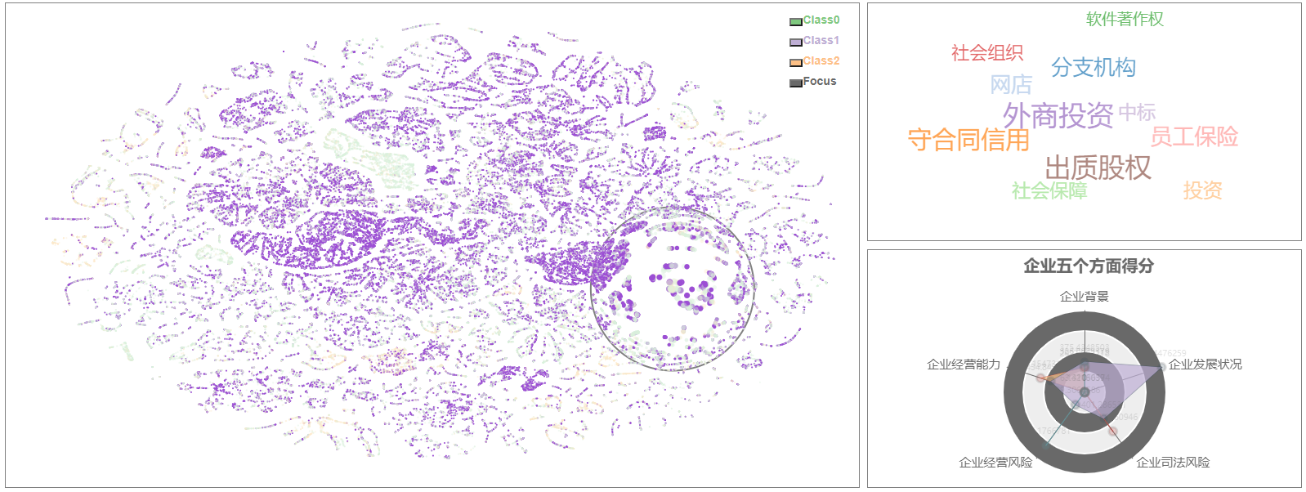
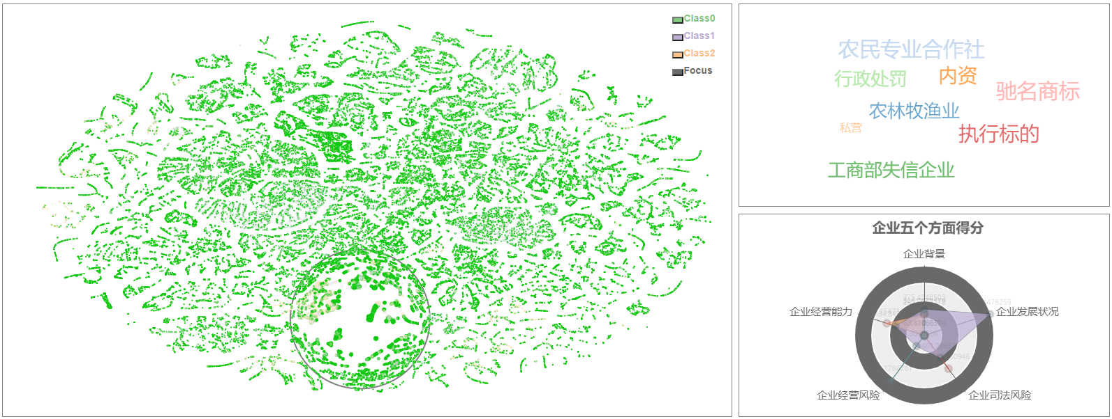
4
项目介绍
Web可视化模块
散点图
词云图
鱼眼效果
雷达图

Slide 20
4
可行性分析
经济可行性
使用可行性
金融科技应用
国家政策扶持
操作简单
可拓展性强
技术可行性
法律可行性
技术成熟
团队经验丰富
遵守法律法规
保护用户隐私

Slide 21
谢谢观赏
Thanks For Watching！
队伍名称：蓝色方

